Slide 1
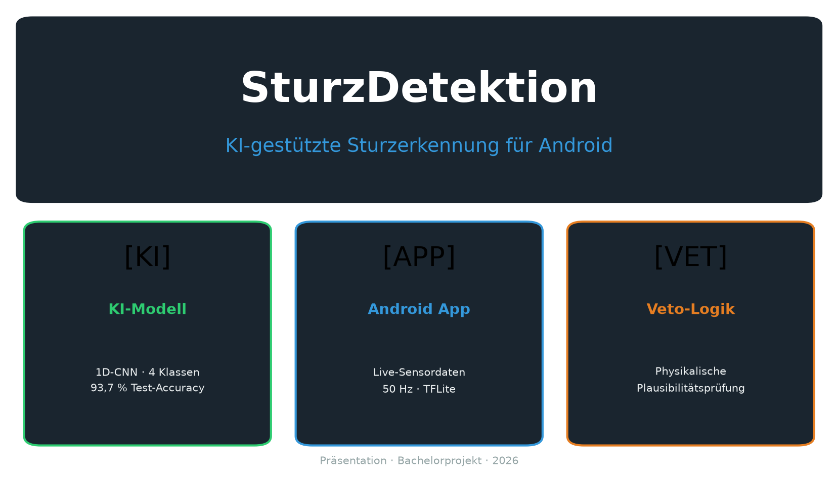
Notes:
Titelfolie. Bachelorprojekt 2026.

Slide 2
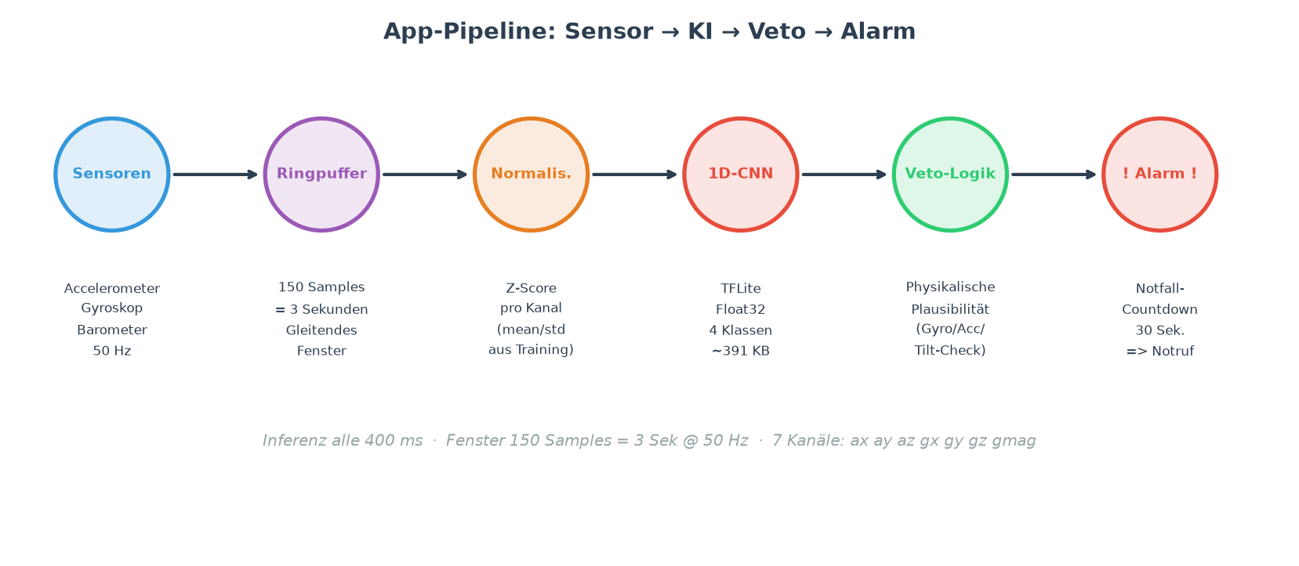
Notes:
Inferenz alle 400ms. 7 Kanäle: ax ay az gx gy gz gmag.

Slide 3
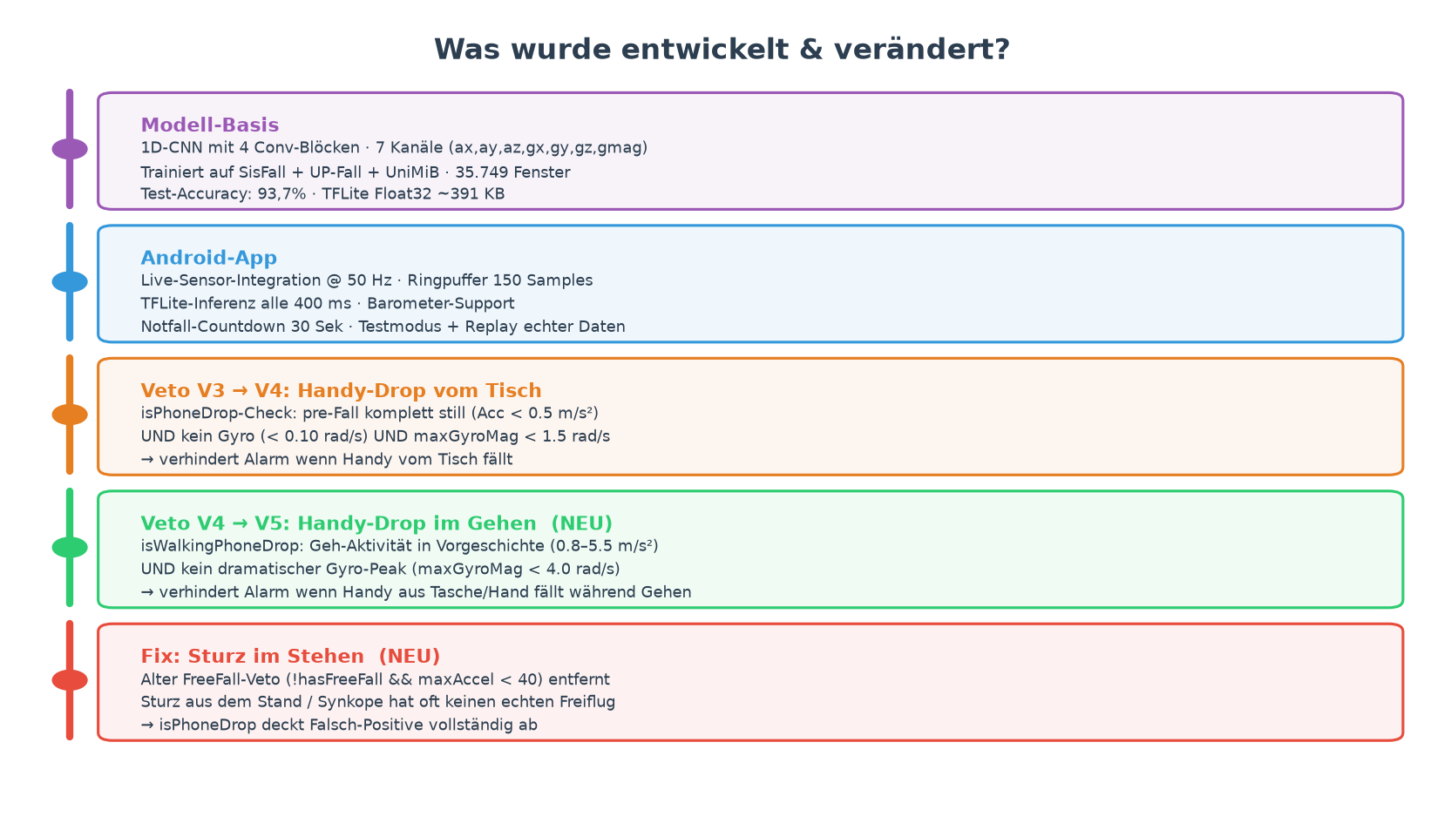
Notes:
Übersicht der Modell-Basis, Android-App und Veto-Logik Verbesserungen

Slide 4
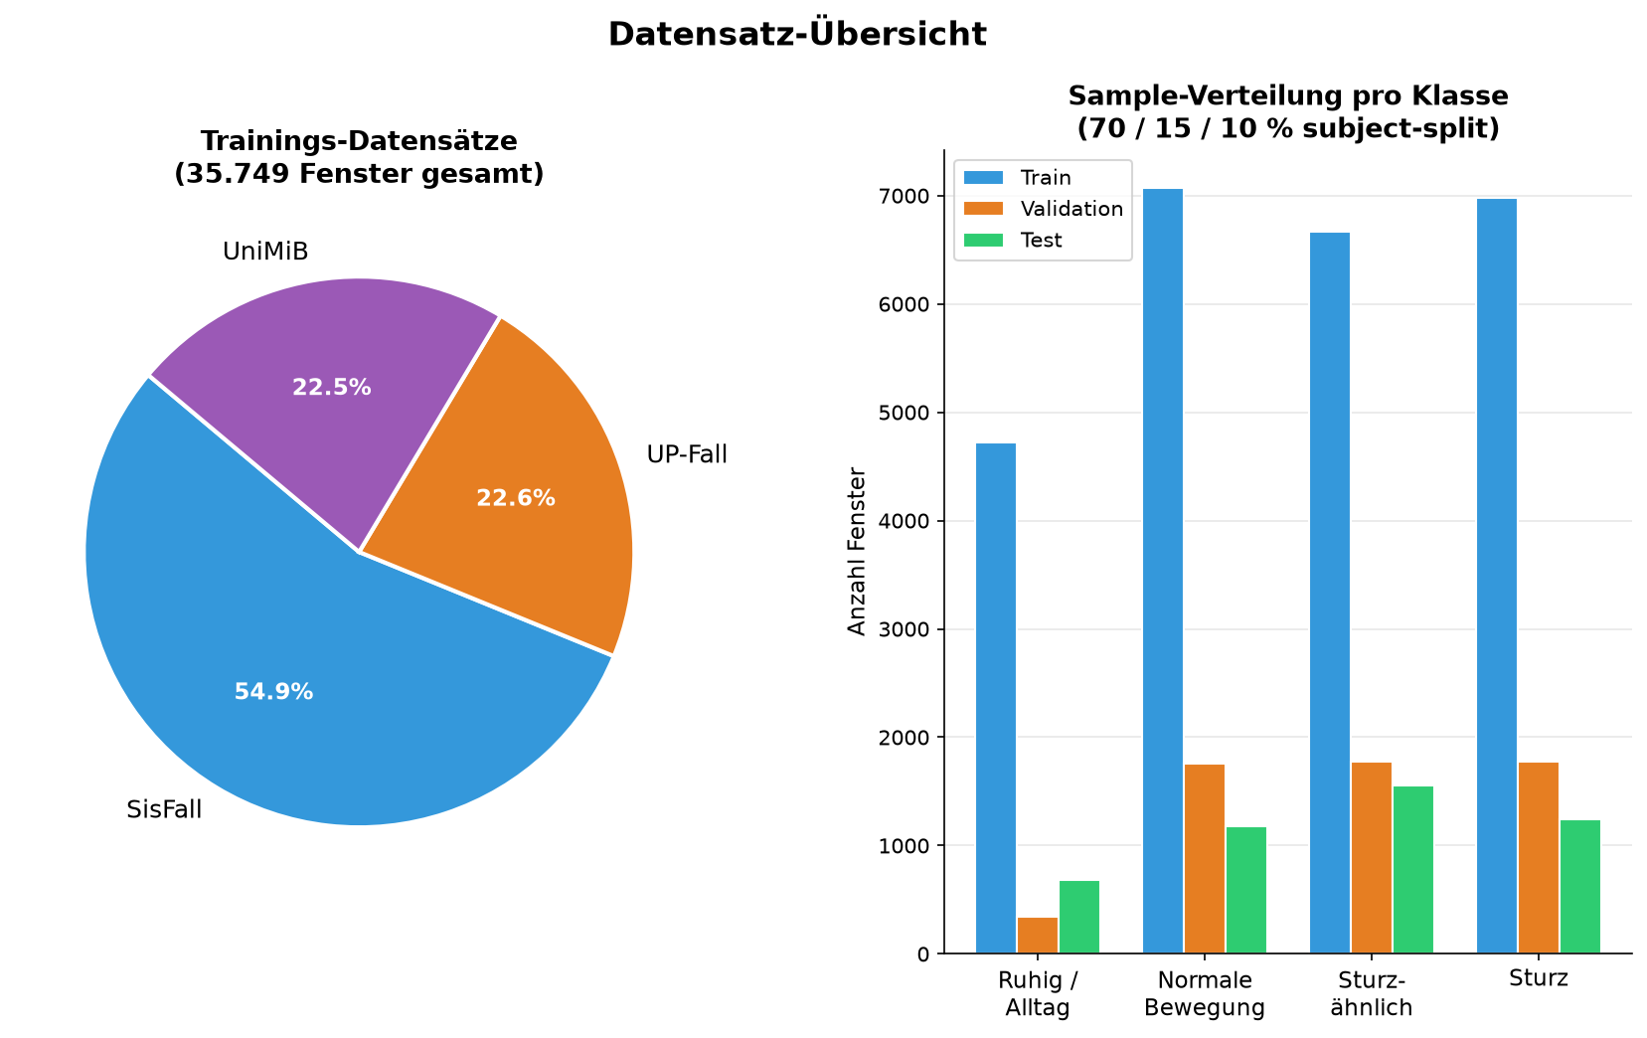
Notes:
35.749 Fenster gesamt aus SisFall, UP-Fall und UniMiB. 70/15/10% subject-split.

Slide 5
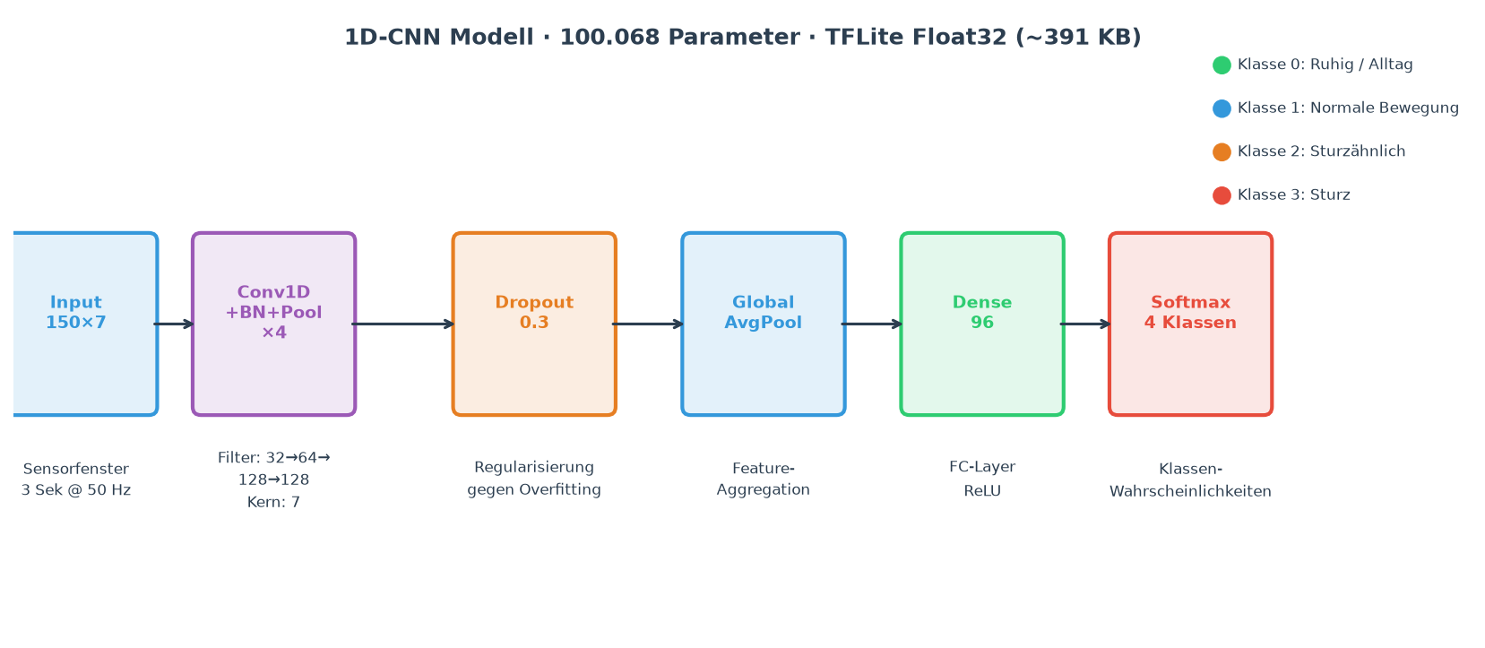
Notes:
100.068 Parameter, TFLite Float32 ~391 KB. Input 150x7, 4 Conv-Blöcke, Softmax 4 Klassen.

Slide 6
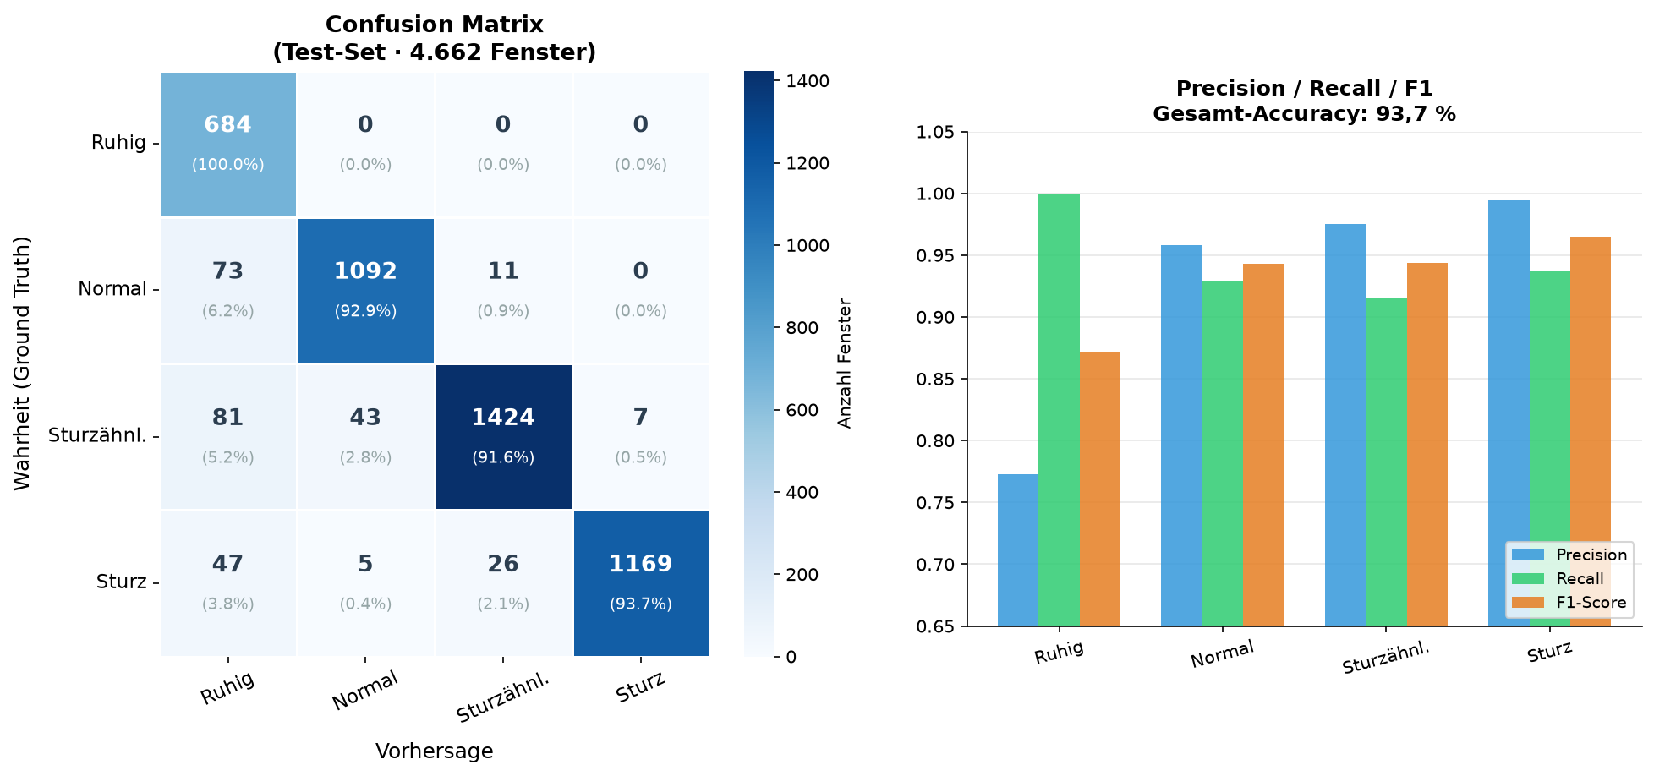
Notes:
Test-Set 4.662 Fenster. Gesamt-Accuracy 93,7%.

Slide 7
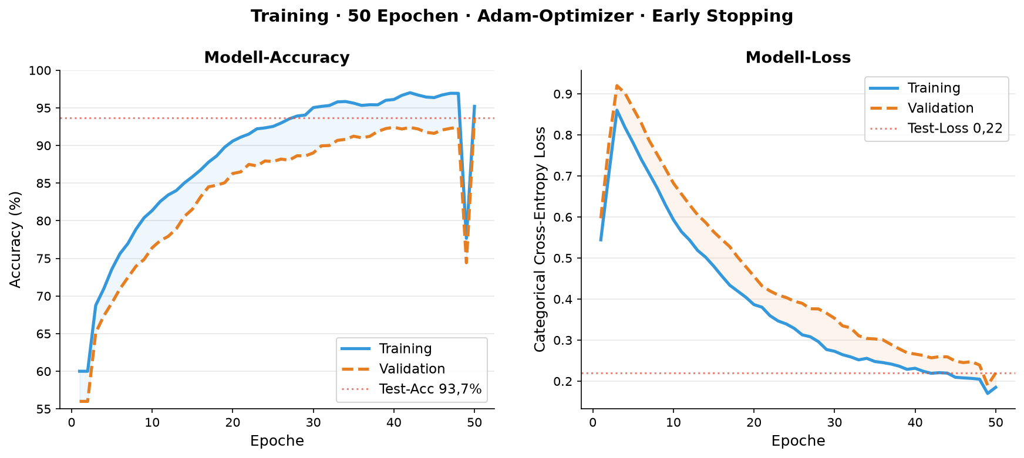
Notes:
50 Epochen, Adam-Optimizer, Early Stopping. Test-Accuracy 93,7%, Test-Loss 0,22.

Slide 8
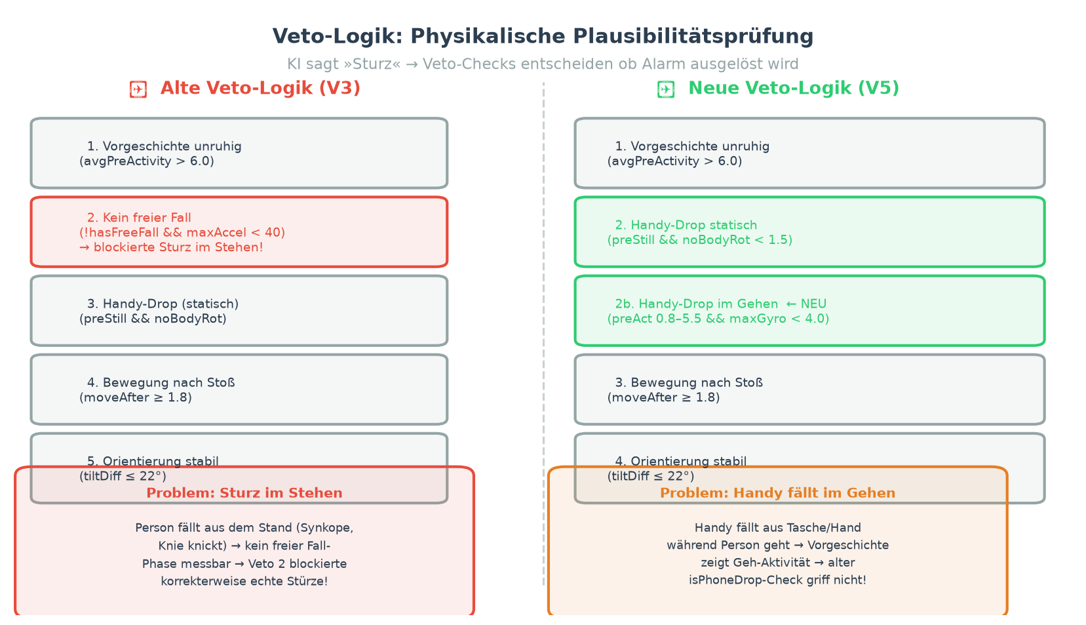
Notes:
Vergleich alte Veto-Logik V3 vs. neue V5. Neuer Walking-Phone-Drop-Check.

Slide 9
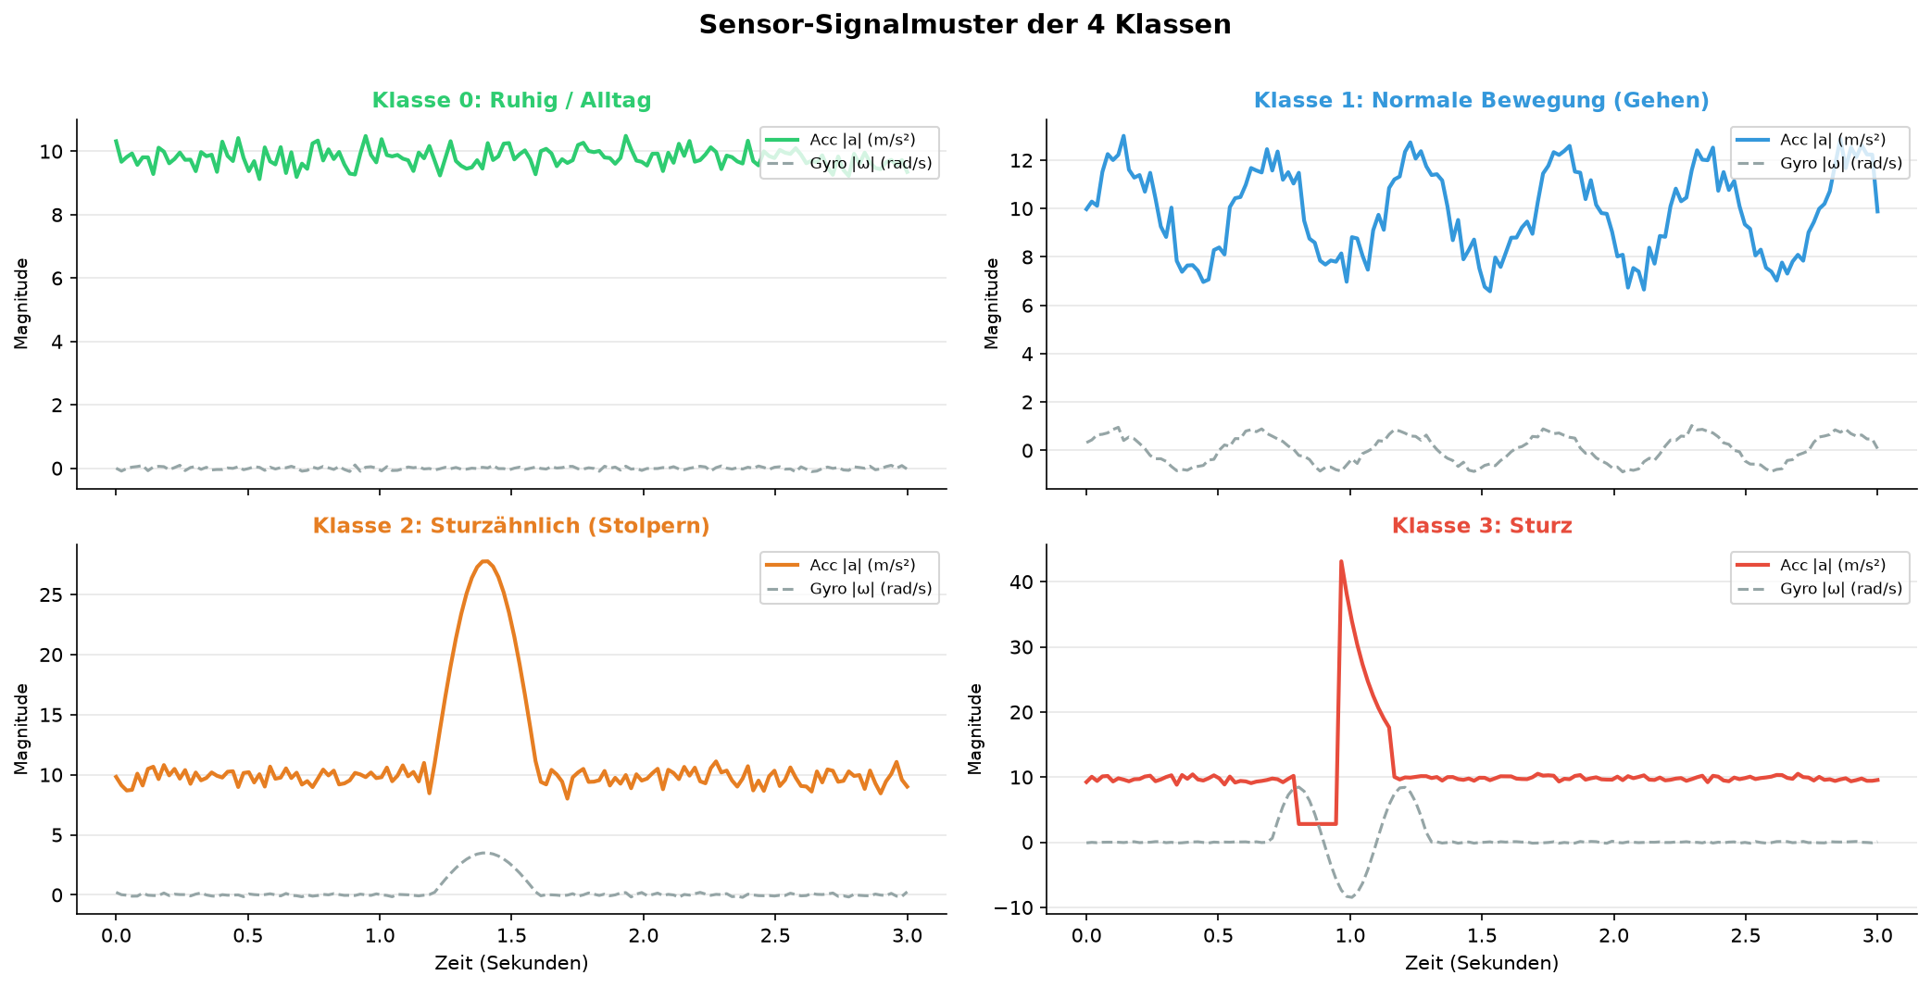
Notes:
Klasse 0: Ruhig, 1: Normale Bewegung, 2: Sturzähnlich, 3: Sturz.

